Slide 1
Дети России
«Как нет человека без самолюбия, так нет человека без любви к отечеству, и эта любовь дает воспитанию верный ключ к сердцу человека.»
К.Д.Ушинский.

Slide 2
Цель патриотического воспитания — развитие у учащихся гражданственности, патриотизма как важнейших духовно-нравственных и социальных ценностей, формирование у школьников профессионально значимых качеств, умений и готовности к их активному проявлению в различных сферах жизни общества, верности конституционному и воинскому долгу в условиях мирного и военного времени, высокой ответственности и дисциплинированности.

Slide 3
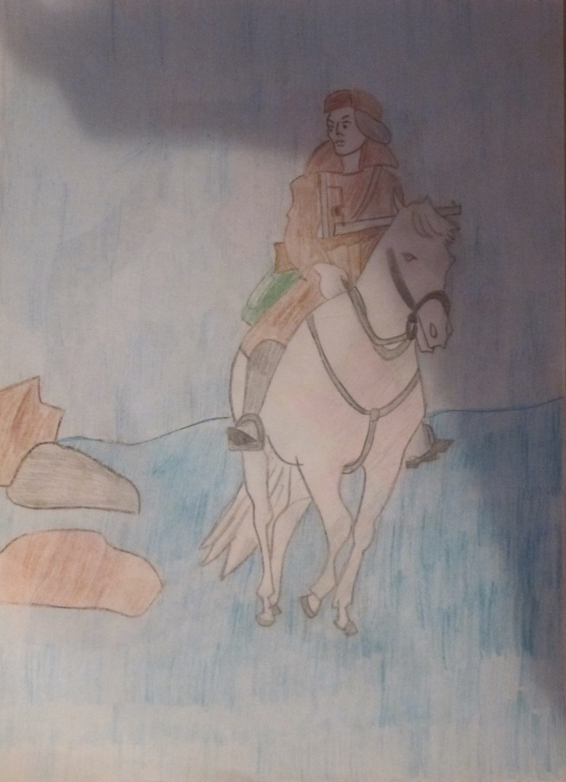
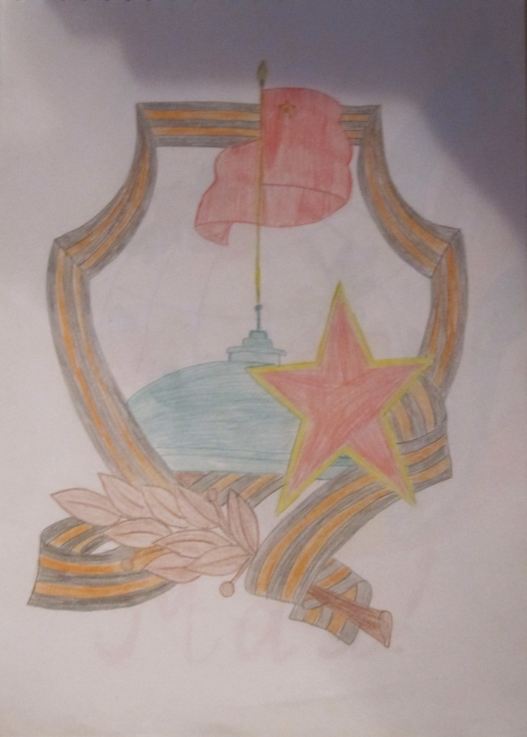
Рисунки на тему:
«Слава тебе наш,
Солдат!»

Slide 4
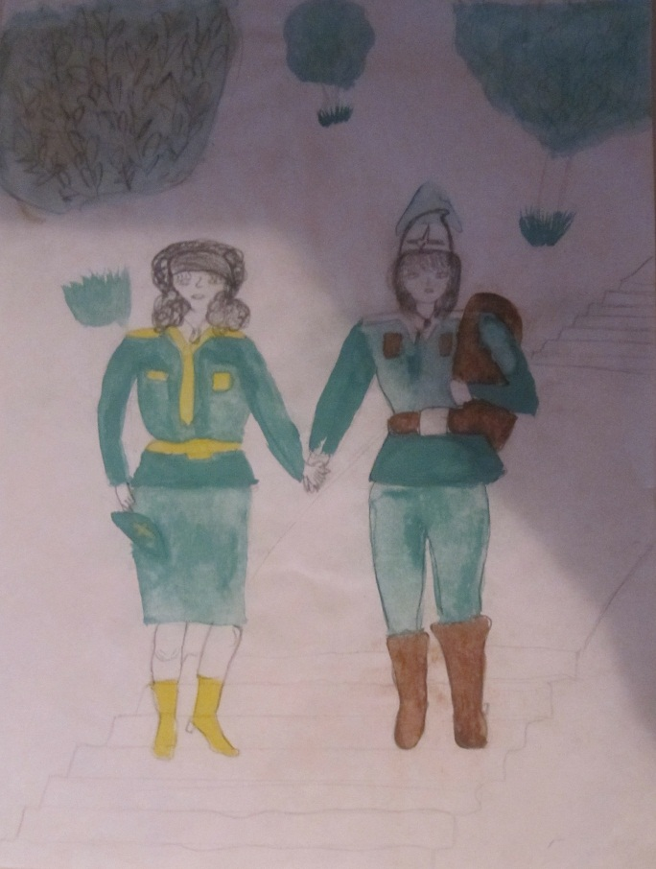
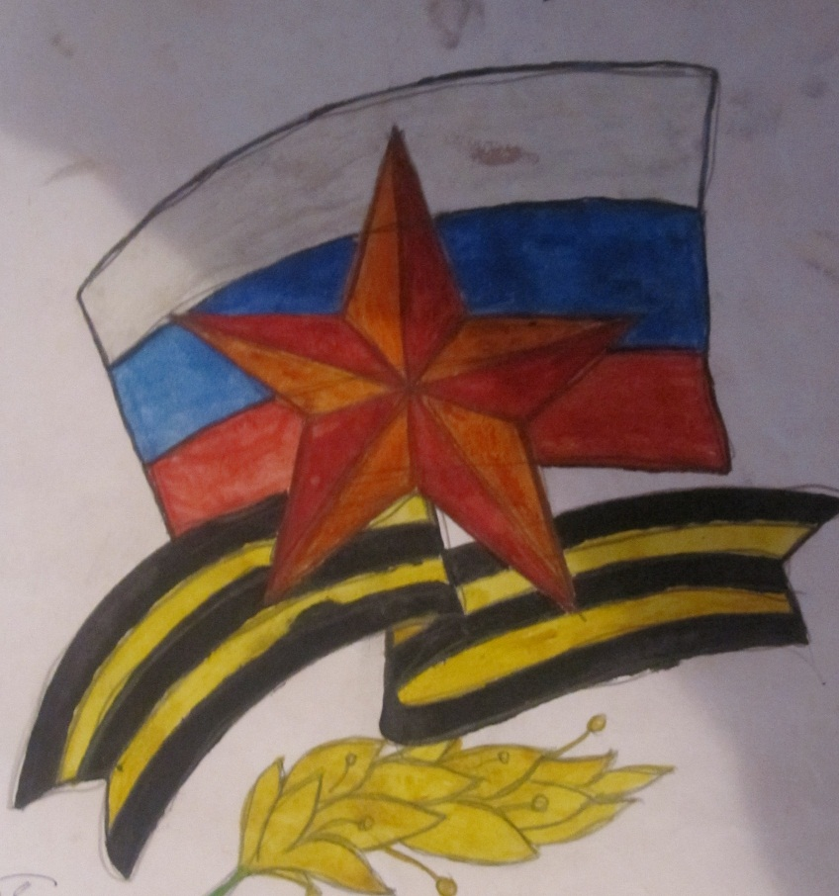
День Победы

Slide 5
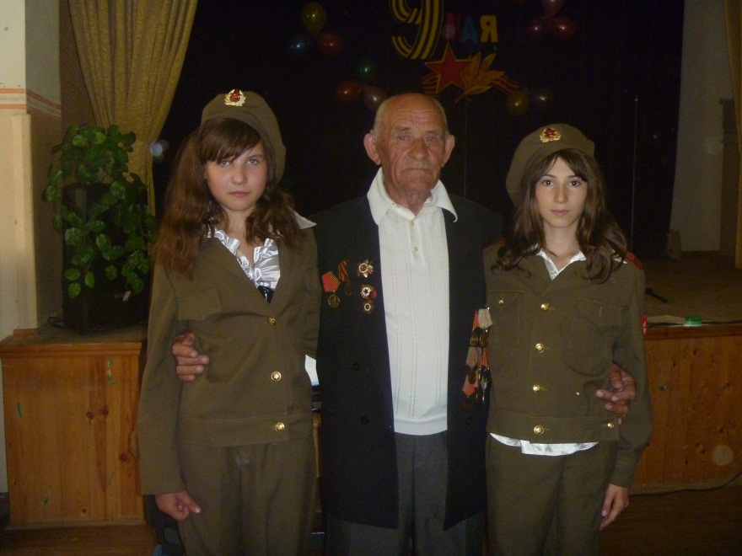
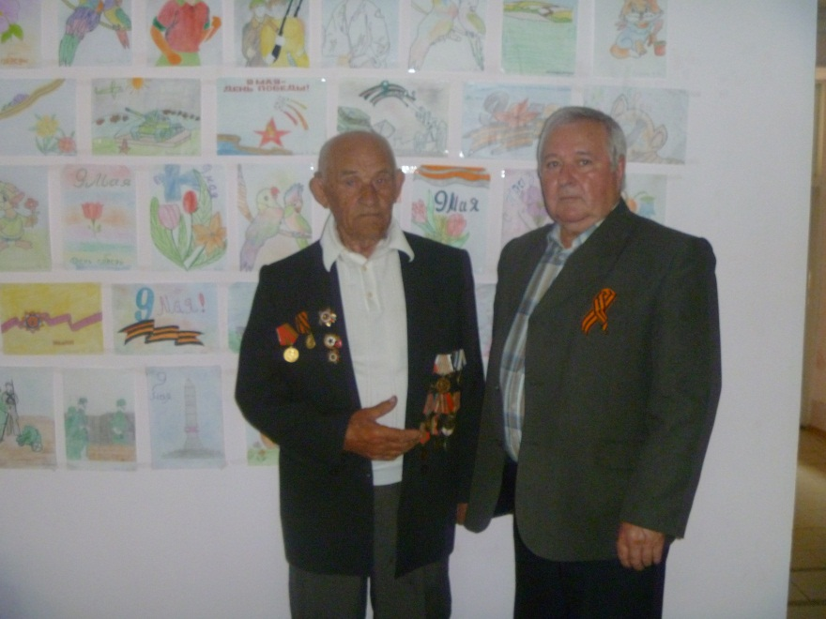
Встреча с ветеранами

Slide 6
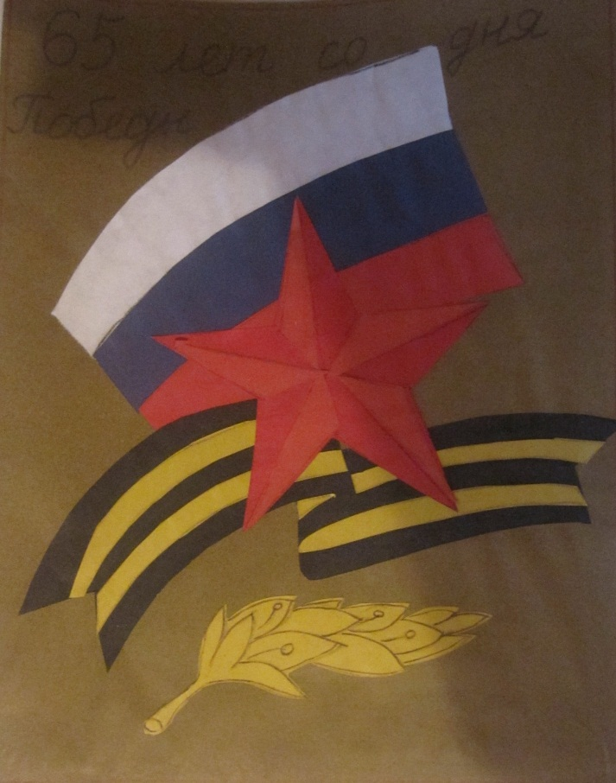
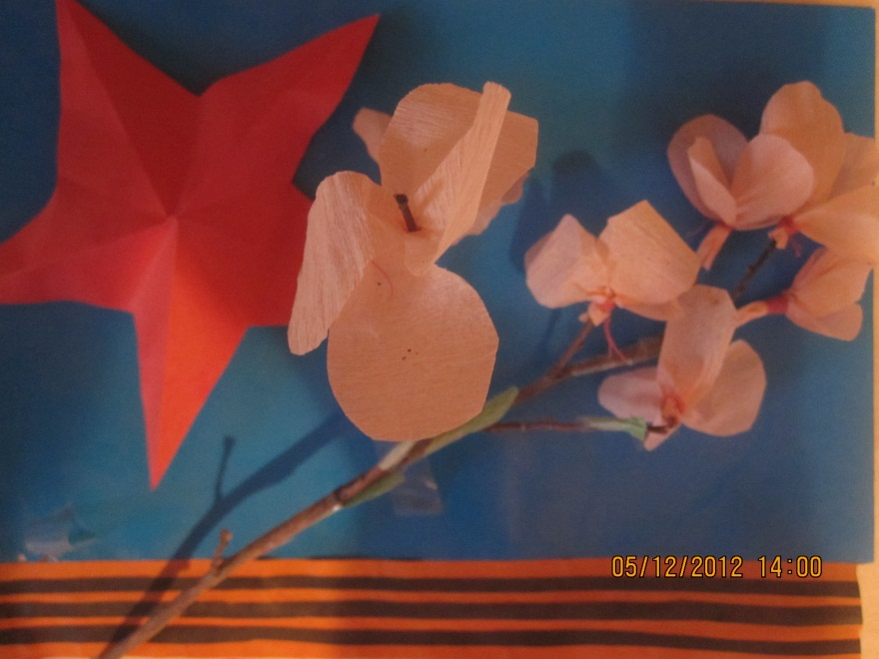
Поделки своими руками

Slide 7
В землянке
Бьется в тесной печурке огонь,
На поленьях смола, как слеза.
И поет мне в землянке гармонь
Про улыбку твою и глаза.
Про тебя мне шептали кусты
В белоснежных полях под Москвой,
Я хочу, чтобы слышала ты,
Как тоскует мой голос живой.
Ты сейчас далеко-далеко,
Между нами снега и снега...
До тебя мне дойти не легко,
А до смерти — четыре шага.
Пой, гармоника, вьюге назло,
Заплутавшее счастье зови!
Мне в холодной землянке тепло
От моей негасимой любви.

